Slide 1

ИТОГИ РАБОТЫ БАНКА РОССИИ ПО ПОВЫШЕНИЮ ФИНАНСОВОЙ ГРАМОТНОСТИ НАСЕЛЕНИЯ ЛИПЕЦКОЙ ОБЛАСТИ в 2023 году. ЗАДАЧИ НА 2024 ГОД.
Чебряков Дмитрий Анатольевич
управляющий отделением липецк
гу Банка России по Центральному Федеральному округу
декабрь 2023 г.

Slide 2
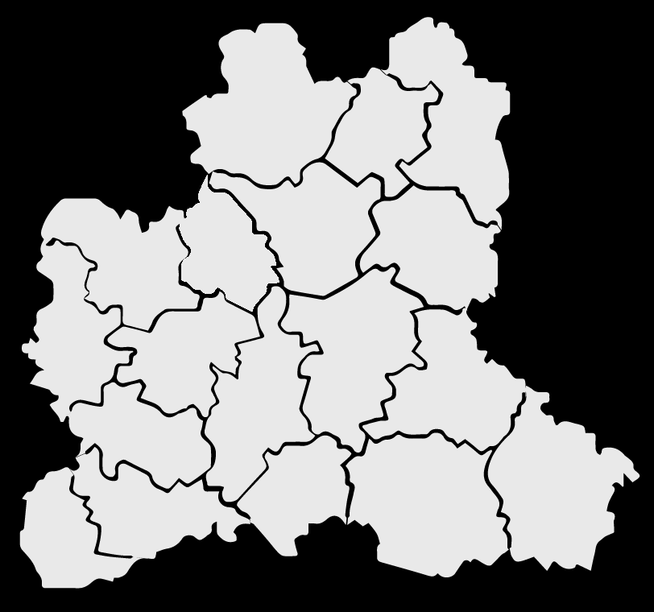

Промежуточные результаты серии онлайн-уроков по финансовой грамотности (по 14.12.2023)
270
Учреждений
3202*
Участников
60206*
Просмотров
 | Школы | ПОО
Учреждений | 248 | 22
Просмотров | 51 647* | 8559*
Цель по охвату, % | 100 | 100
Фактический охват, % | 100 | 100
↑ 4%
↓ 6%
* промежуточные данные
Все школы и ПОО города и районов области
↓ 1%

Slide 3
Промежуточные итоги участия в проектах Банка России (по 14.12.2023)
16752
ДОЛ-игра
1619
Индивидуальных подключения
501
Грамотный инвестор
3 место в РФ – по активности прохождения онлайн-зачета
2 место в РФ – участие в олимпиаде УЧИ.ру
Активное участие студентов региона в проекте «Финтрек» - есть победители*
7 место в РФ
PensionFG
90,5% ЦСЗН*
14 место в РФ
* предварительные данные

Slide 4
67,3%
Прямой охват населения региона мероприятиями финансовой грамотности
709418
жителей региона повысили свою финансовую грамотность
Проведены 2 курса «Финансовый навигатор» и курс «Прививаем культуру финансовой грамотности»
3
1 место в ЦФО

Slide 5






Ключевые направления работы в 2023 году
100 % образовательных организаций приняли участие в просмотре онлайн-уроков в 2023 году (https://dni-fg.ru).
«Финансовый маршрут» – формирование историко-финансового маршрута по территории Липецкой области в рамках развития внутреннего туризма (на согласовании)
Кейс – чемпионат (Деловая игра) среди ВУЗов Липецкой области, направленный на разработку игровых форматов обучения ФГ для разных целевых аудиторий (викторина ко Дню молодежи)
Ресурс ФИНТЬЮТОР - Липецкий регион входит в ТОП-5 по количеству подписчиков и доли активных пользователей. Участие ключевых лиц региона в формировании контента по ФГ.
Финансовый уголок в библиотеках региона. Тиражирование опыта библиотеки «Проспект» на другие учреждения региона.
«Фин-подкаст» - серия подкастов, в т.ч. аудиоконтент для людей с ОВЗ, на популярных онлайн-ресурсах («Настройки безопасности»)

Slide 6



«ФИН-семья» - проект, направленный на семейное обучение ФГ: проведение конкурса «Семейная копилка»
«Финансовое долголетие» - мероприятия по ФГ для ветеранов (пенсионеров), сотрудничество с общественными организациями (ветераны, союзы и пр.)
«ФГ на рабочем месте» – мероприятия по ФГ для взрослого населения, на рабочем месте, сотрудничество с предприятиями и организациями региона

Slide 7

Предложения для включения в Протокол
1. Управлению образования и науки Липецкой области, Департаменту образования администрации г. Липецка, ответственным за проведение мероприятий по повышению финансовой грамотности в муниципальных районах и городских округах
обеспечить участие в сессиях онлайн - уроков Банка России (https://dni-fg.ru/) 100% общеобразовательных организаций, включая филиалы школ, и профессиональных образовательных организаций.
2. Управлению социальной политики Липецкой области
обеспечить участие в сессиях онлайн - уроков Банка России (https://pensionfg.ru/) 100% центров социальной защиты населения.
3. Управлению экономического развития Липецкой области
обеспечить участие в сессиях онлайн - уроков Банка России по финансовой грамотности взрослого населения, трудовых коллективов (не менее 1000 человек).

Slide 8


Спасибо за внимание
Начните внедрять финансовую грамотность сейчас
Отделение Липецк
ГУ Банка России по ЦФО
Пл. им. Г.М. Плеханова, д.4, Липецк, 398000
Тел.: (4742) 420-783, 420-630
Сайт: www.cbr.ru
Электронная почта: 42nadzor@cbr.ru
актуальная информация в социальных сетях
https://vk.com/finprosv
https://vk.com/fin_tutor
https://ok.ru/group/finprosvet

